Slide 1
Городской смотр – конкурс «Есть такая профессия – Родину защищать»
Администрация г. Заречного Пензенской области
Департамент культуры и молодежной политики
Муниципальное учреждение культуры
«Дворец культуры «Современник»

Slide 2
Цель проекта: формирование и развитие единой системы патриотического воспитания молодёжи города Заречный посредством культивирования и пропаганды позитивного образа гражданина-патриота, выполняющего воинский долг.
Задачи проекта:
внедрение и развитие новых форм военно-патриотического воспитания молодежи г. Заречный;
пропаганда здорового образа жизни;
популяризация воинских профессий;
определение уровня профессиональной и спортивной подготовки сотрудников силовых структур;
привлечение сотрудников силовых структур, органов местного самоуправления, общественности и средств массовой информации к военно-патриотическому воспитанию молодёжи;
создание условий для позитивного общения и обмена опытом команд-участников.
реализация творческих возможностей участников смотра - конкурса.

Slide 3
Актуальность проекта:
Патриотическое воспитание молодого поколения сегодня требует непосредственного вовлечения их в социокультурную деятельность и сознательного участия в ней

Slide 4
Руководитель проекта:
Руднева Ирина Анатольевна работает в ДК «Современник» с 1998 года методистом. С октября 2015 года является художественным руководителем.
За годы работы ею создано и проведено множество мероприятий городского, областного и российского уровня.
Ирина Анатольевна является призером отраслевого конкурса профессионального мастерства культработников

Slide 5
Команда проекта:
Участник | Описание его роли в реализации практики
Руководитель проекта и творческий коллектив МУК ДК «Современник» | Разработка и полное руководство реализацией проекта, осуществление контроля всех этапов проекта, осуществление всех коммуникаций с организациями-партнёрами, СМИ, проведение репетиций и мероприятий проекта
Организации-партнёры (военный комиссариат, войсковая часть 3473, ДОСААФ, Комитет по физкультуре и спорту, Департамент образования, СУ ФПС № 22 МЧС России, МО МВД по ЗАТО Заречный, МУК МВЦ) | Участники мероприятий проекта Организация этапов проекта
СМИ | Анонсирование проекта, освещение хода реализации, пост-релизы проекта

Slide 6
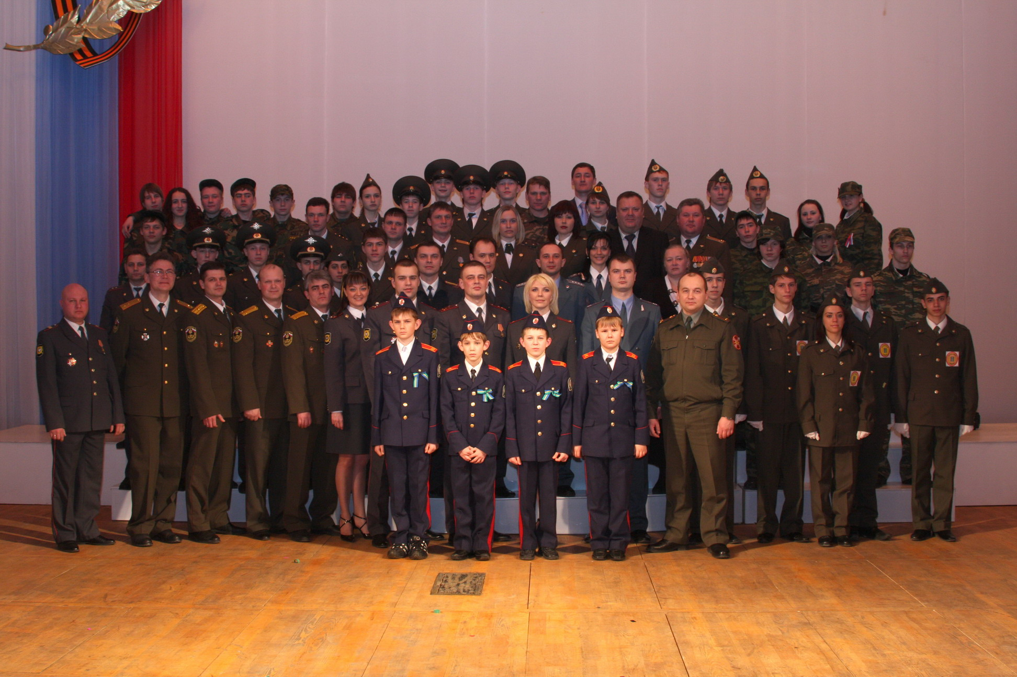
«Люди в погонах» - 2008

Slide 7
Номинации смотра-конкурса
«Орлята учатся летать» для детей МДОУ
«Мы - будущее России» - для учащихся 1-4 классов образовательных организаций города
«Юный патриот Отечества» - для учащихся 5-11 классов образовательных организаций города, студентов ЗТИ, воспитанников военно-патриотических клубов и представителей детских молодежных объединений
«К защите Родины готов!» - командное первенство среди аттестованных сотрудников силовых структур, работников предприятий и организаций

Slide 8
Тематика смотра-конкурса 2018 года
60-летие города Заречного,
100 –летие ВЛКСМ,
100-летие Советской Армии

Slide 9
Результаты проекта
Количественный охват участников - ежегодно увеличивается количество участников смотра-конкурса: 2016 – 350 чел., 2017 – 530 чел., 2018 – 680 чел.
Возрастной охват участников. В 2015 году к участию в конкурсе присоединились детские сады, в 2014 – учащиеся начальных классов школ города
Углубленность. Погружение в тему. Ежегодно жюри отмечает более системный, качественный подход команд-участников к подготовке творческого конкурса, конкурса боевых листков, а также исторического конкурса
Вовлеченность. В проект вовлечены все возрастные категории: дети, подростки, молодежь, взрослые, пожилые
С 2016 года для учащихся 5-7 классов по результатам реализации проекта, был разработан и внедрен патриотический проект «Под Георгиевским стягом»

Slide 10
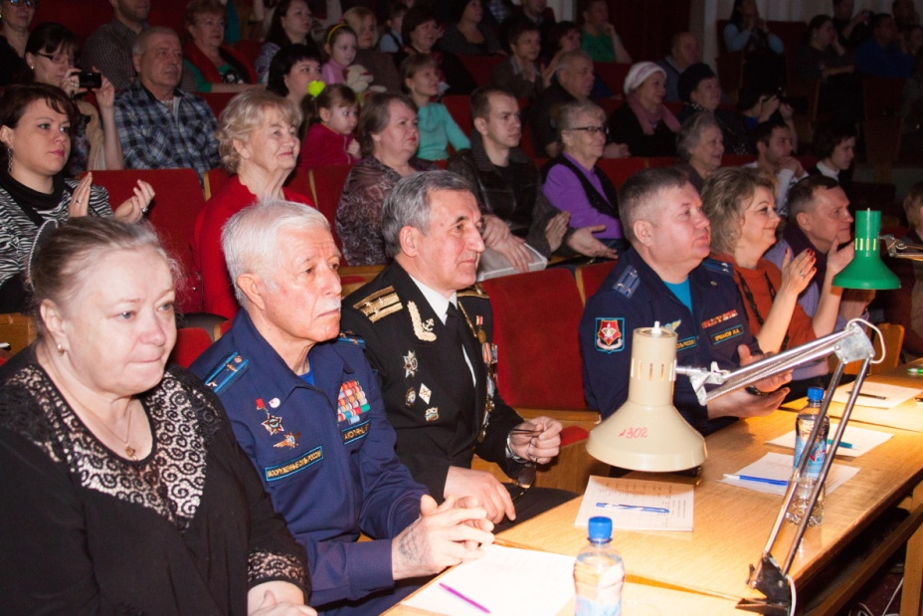
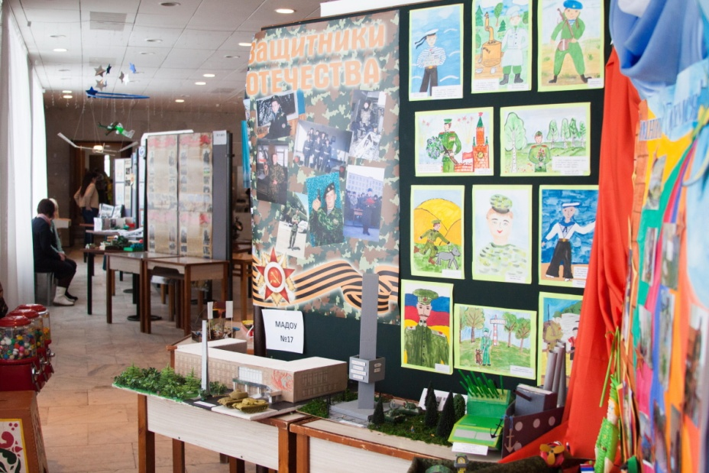
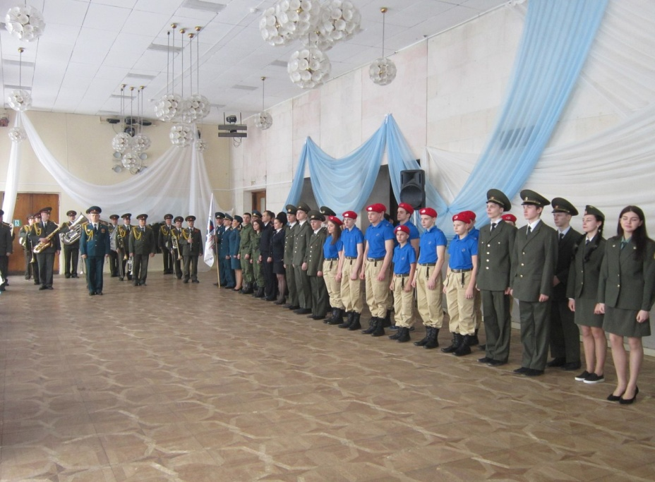
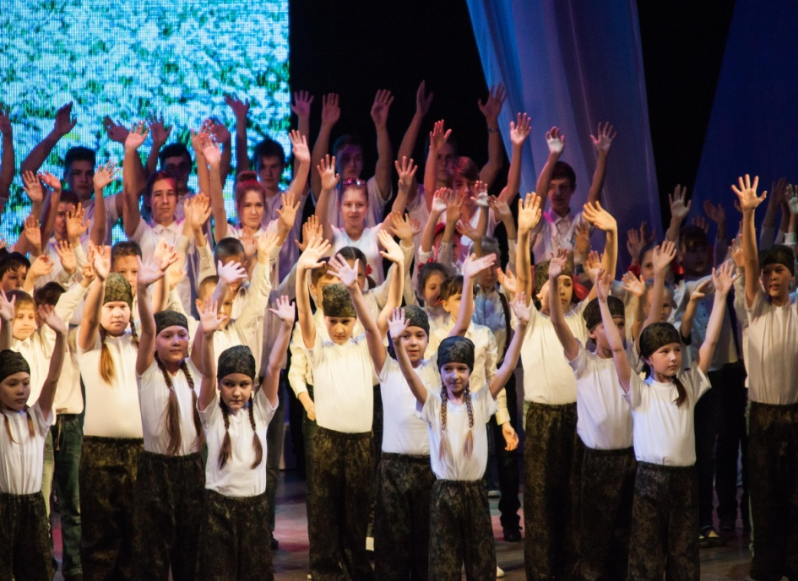
«Есть такая профессия – Родину защищать»

Slide 11
Перспективы проекта
Проведение в Заречном Открытого смотра-конкурса «Есть такая профессия – Родину защищать» среди городов ГК «Росатом»;
Увеличение количества взрослых команд – участниц от городских организаций;
Использование постановок творческого этапа смотра-конкурса в городских мероприятиях

Slide 12
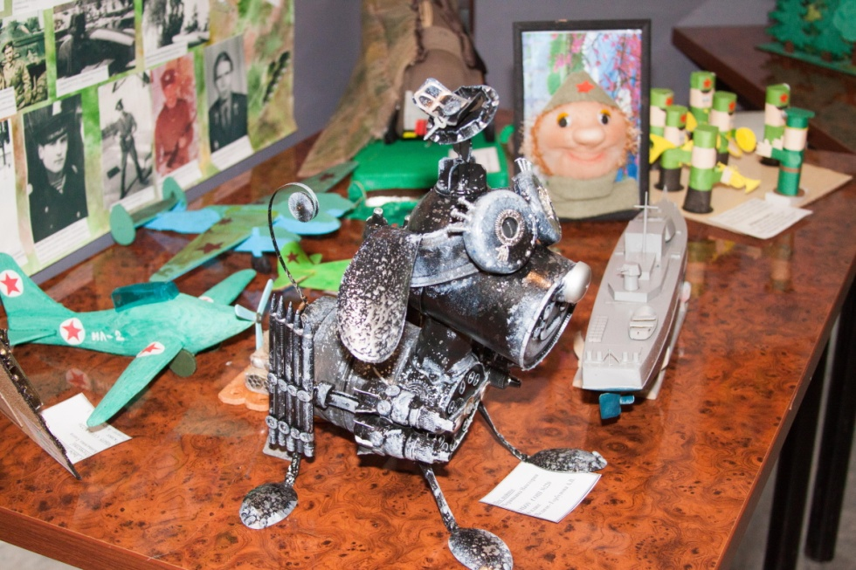
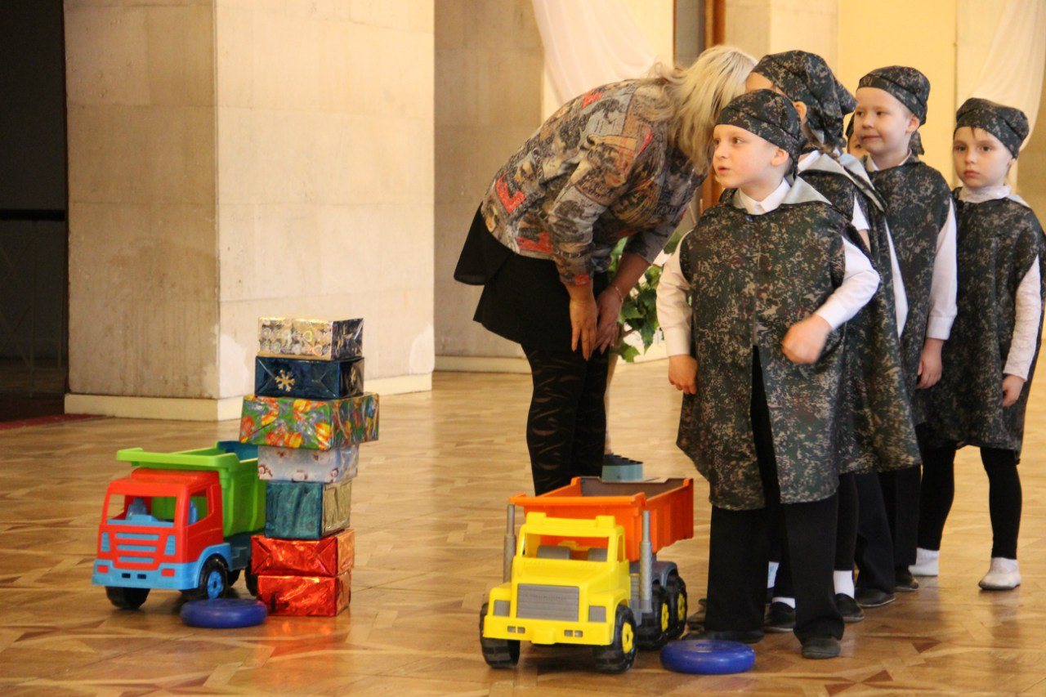
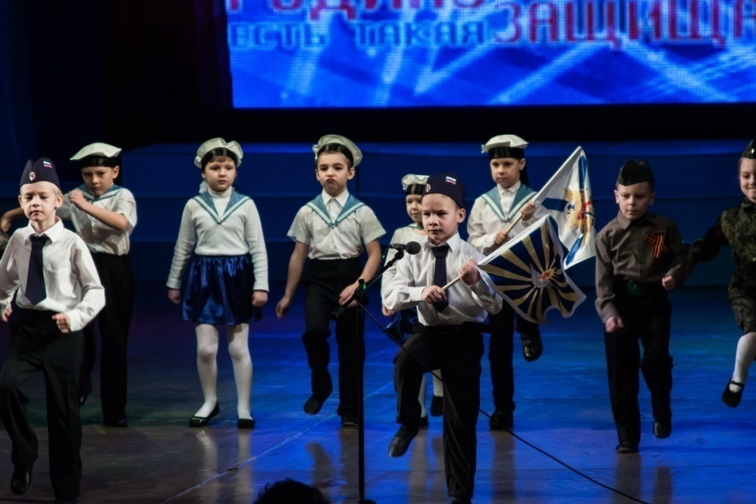
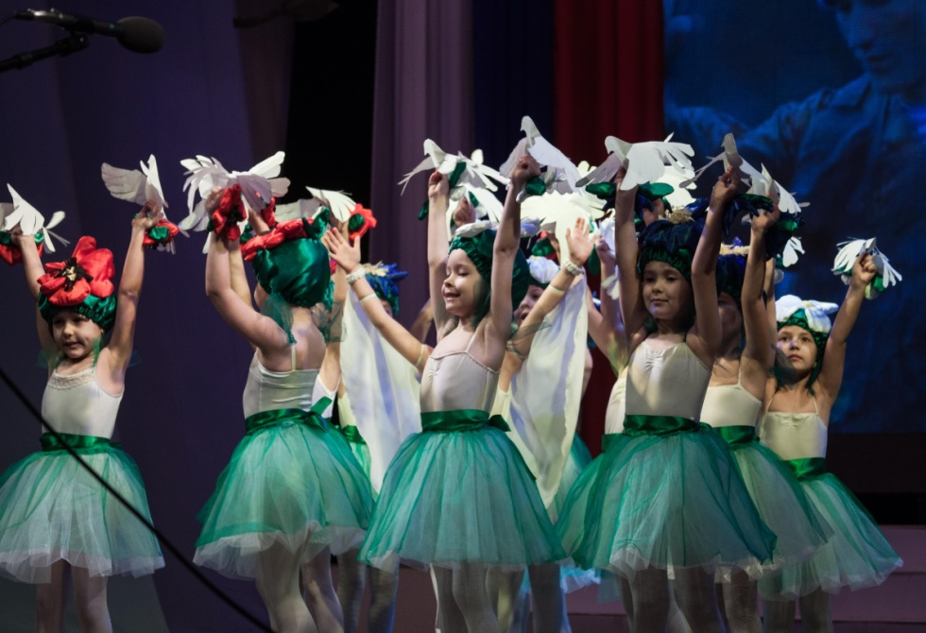
«Есть такая профессия – Родину защищать»
«Орлята учатся летать»

Slide 13
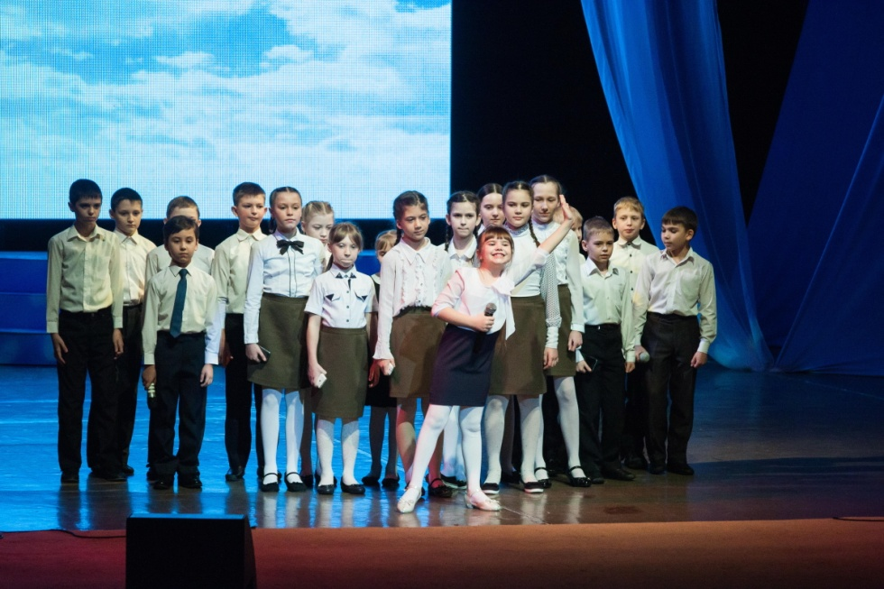
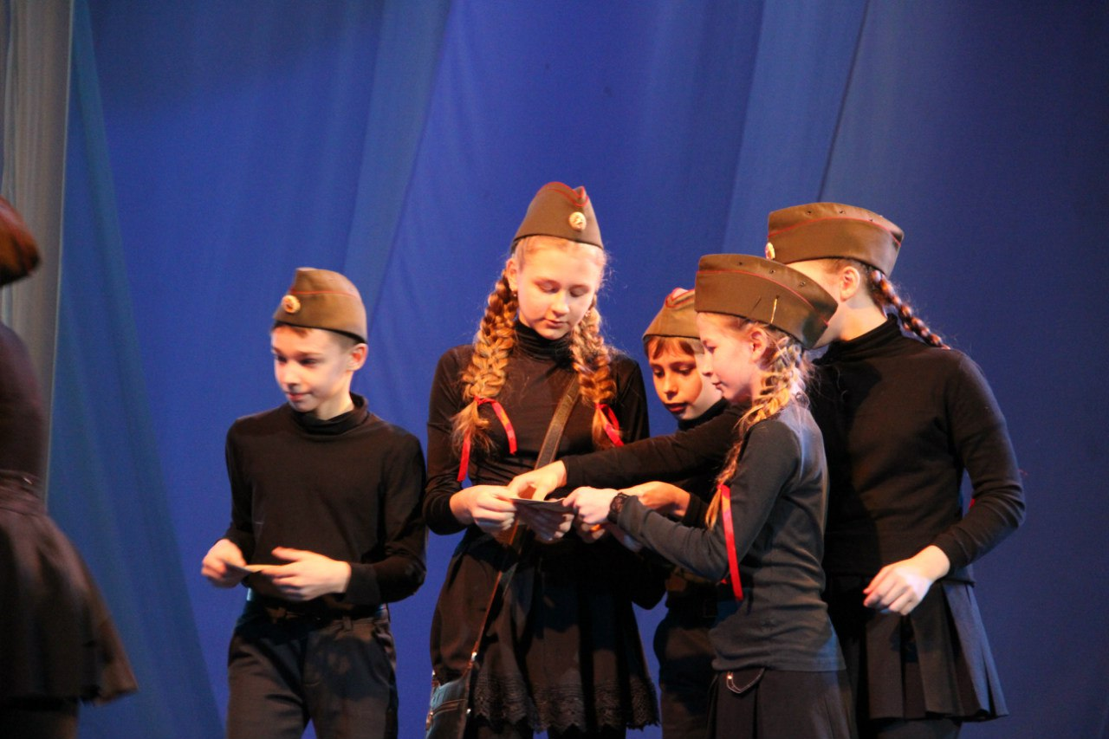
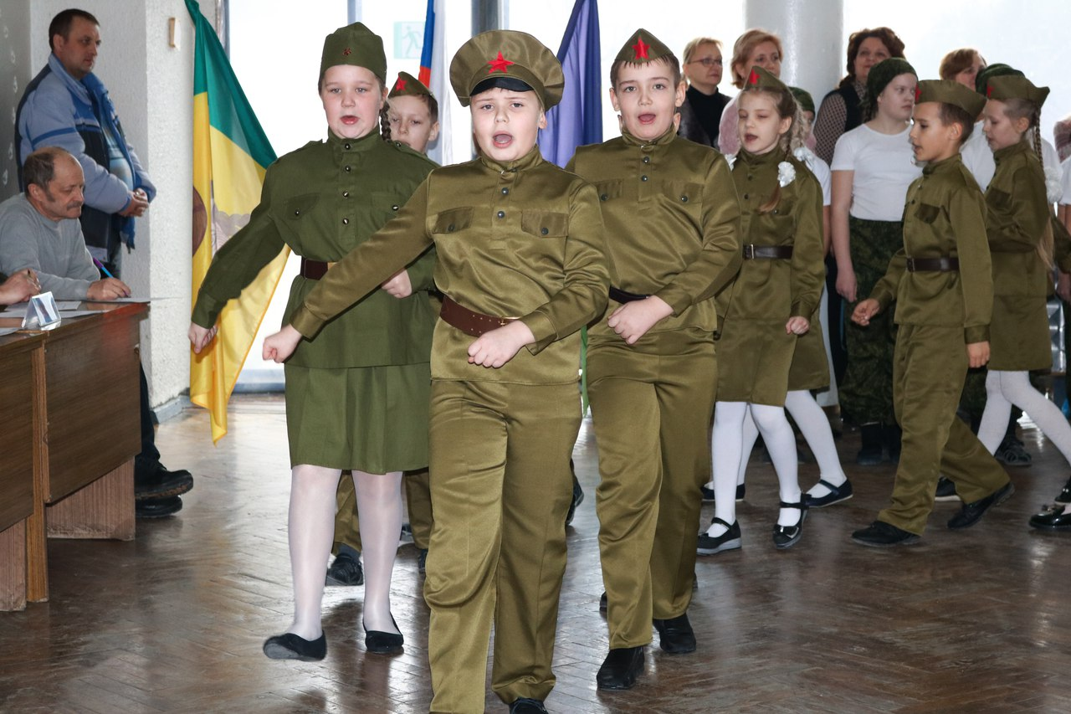
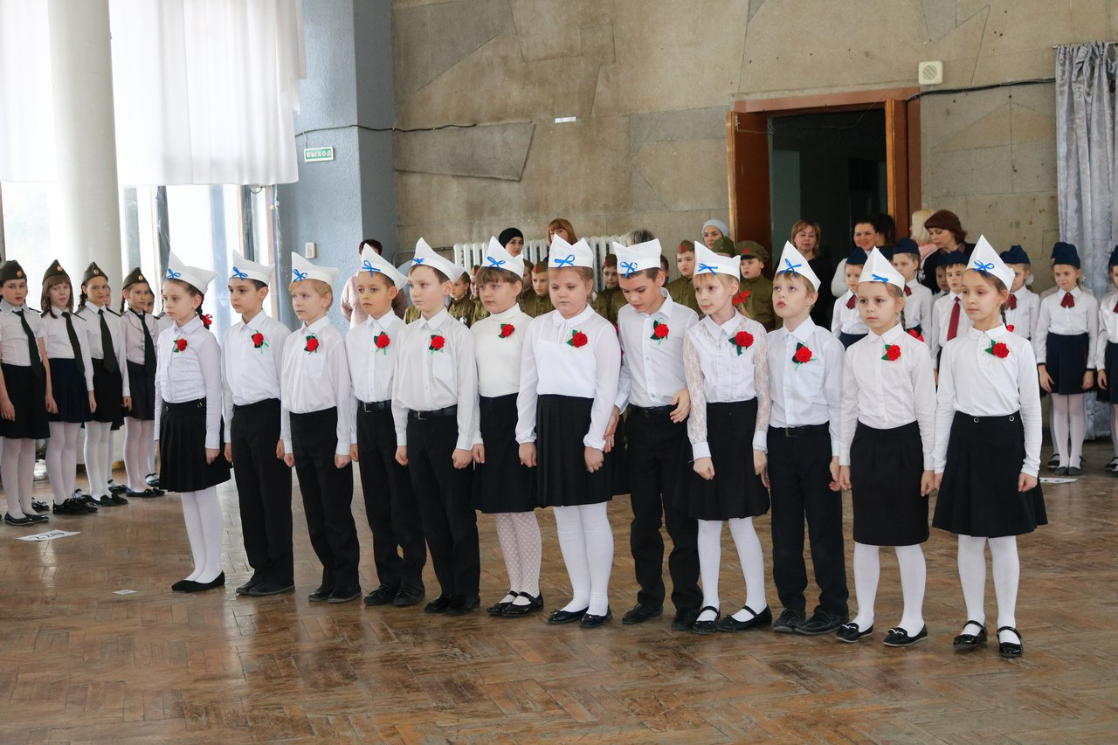
«Есть такая профессия – Родину защищать»
«Мы – будущее России»

Slide 14
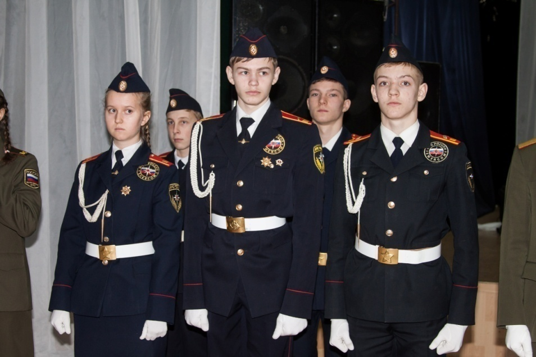
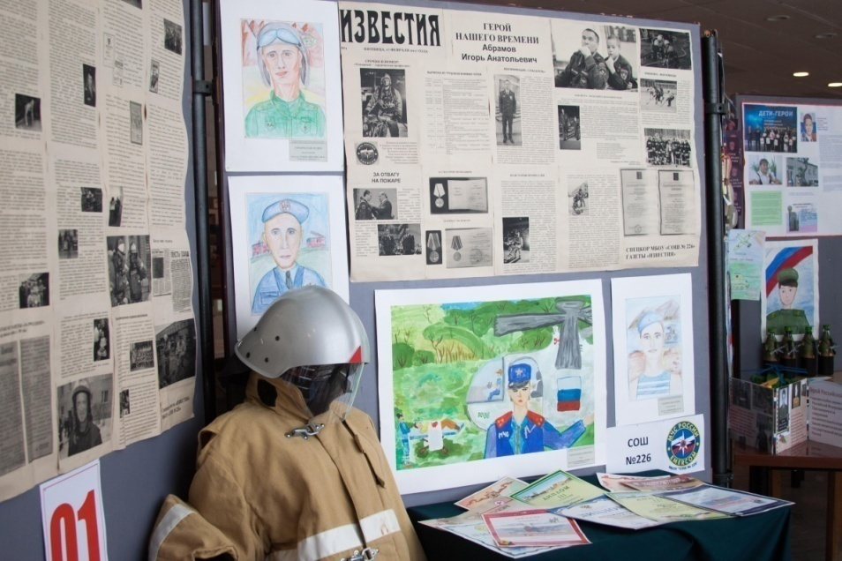
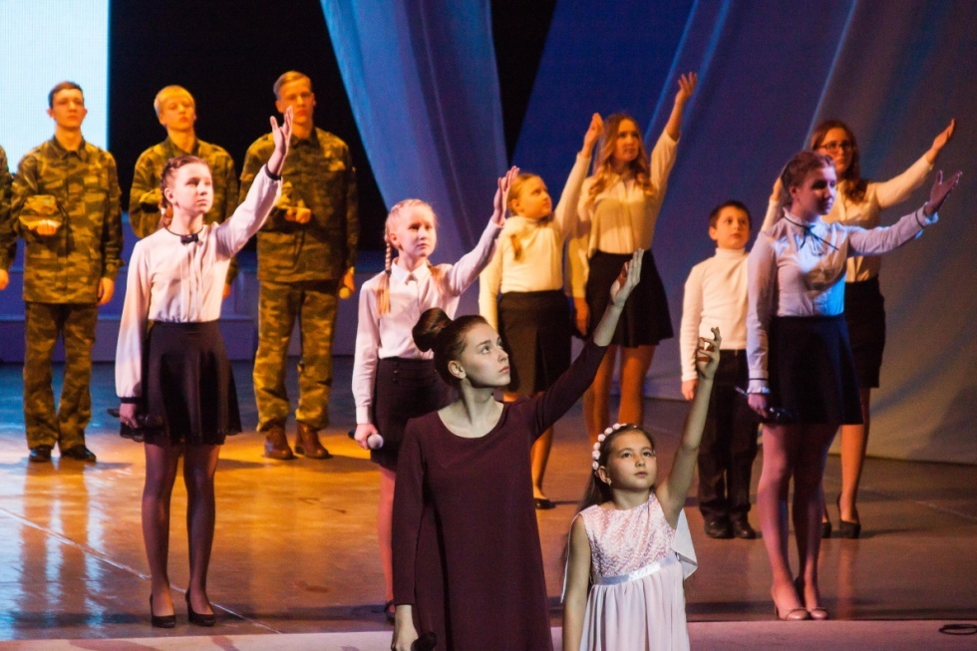
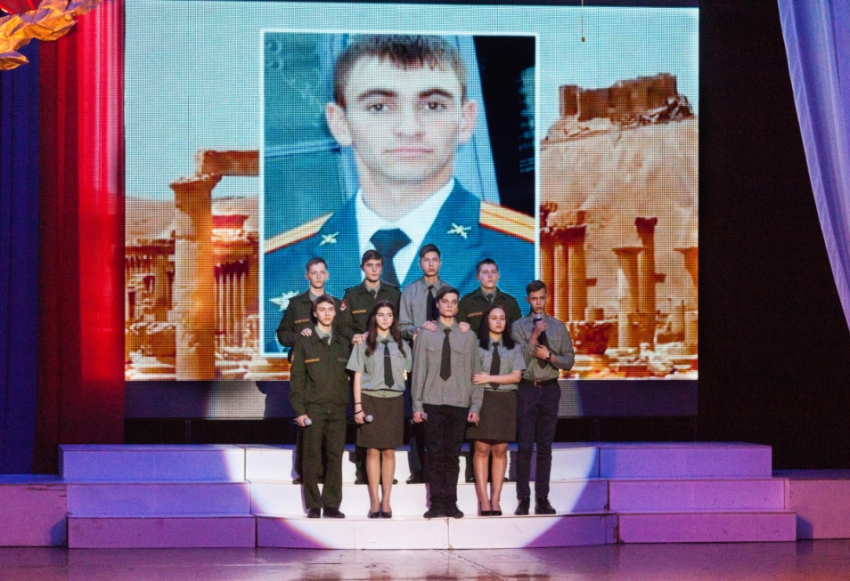
«Есть такая профессия – Родину защищать»
«Юный патриот Отечества»

Slide 15
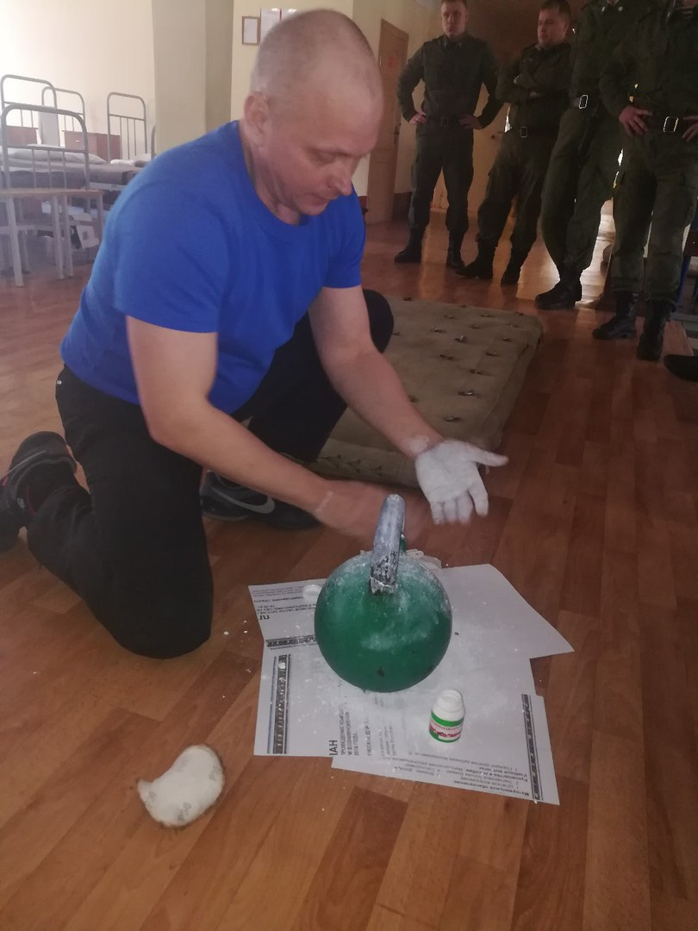
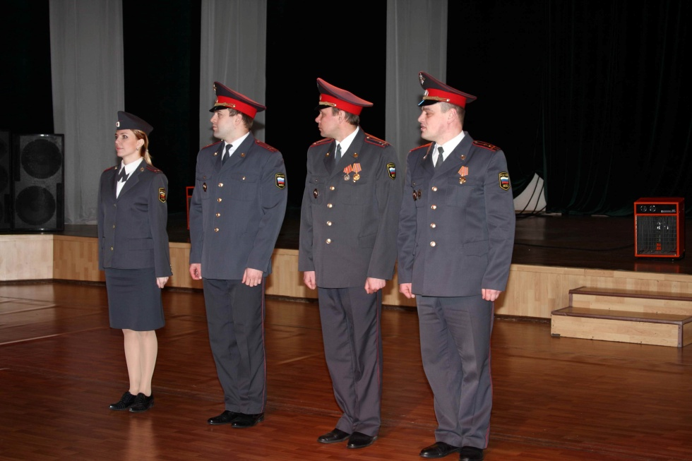
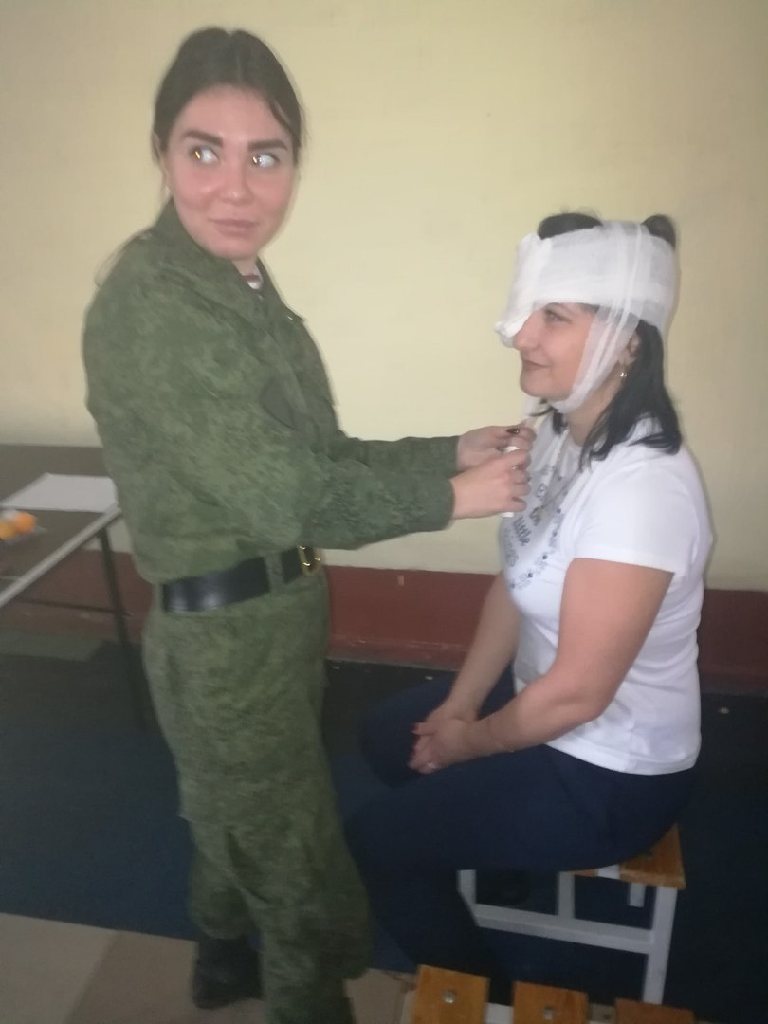
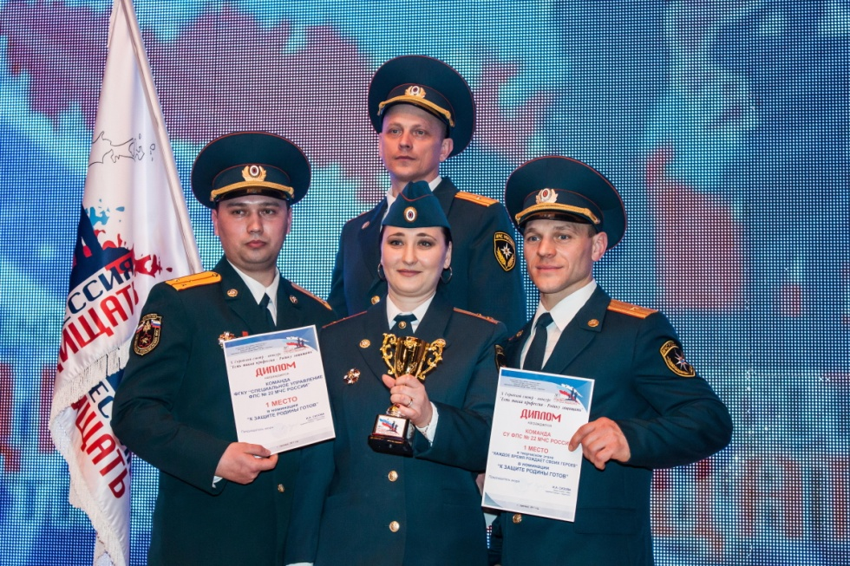
«Есть такая профессия – Родину защищать»
«К защите Родины готов!»

Slide 16
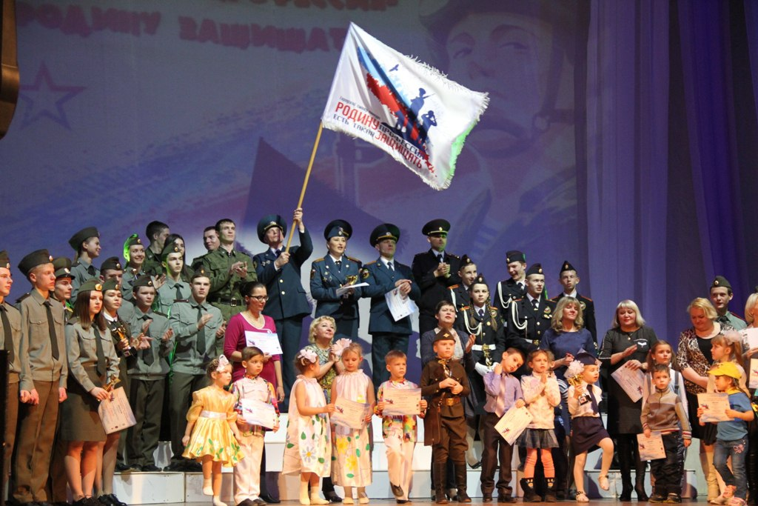
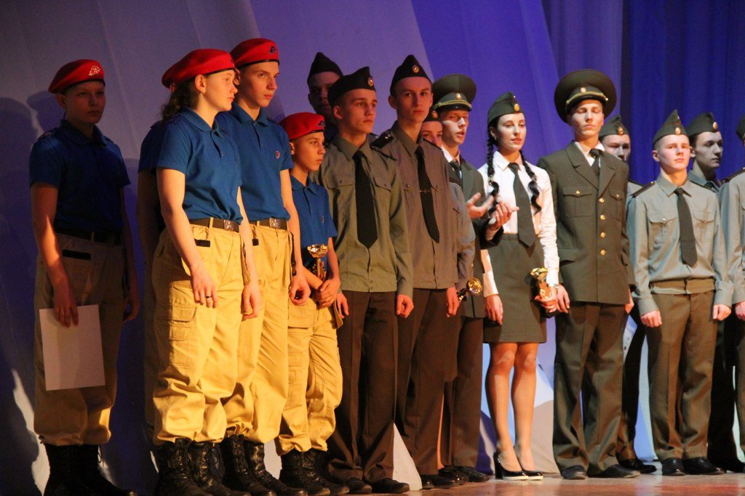
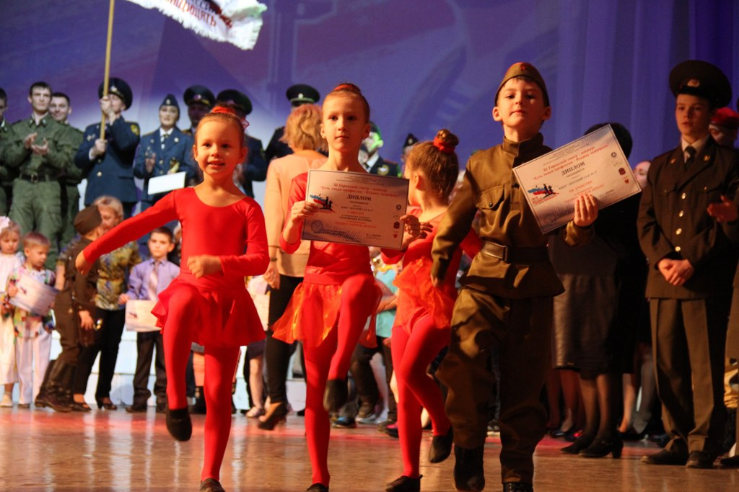
«Есть такая профессия – Родину защищать»

Slide 17
Контактная информация:
Муниципальное учреждение культуры «Дворец культуры «Современник» г. Заречного Пензенской области
Адрес: 442960, Пензенская область, г. Заречный, проспект Мира, 7
Тел. (8412) 61-00-02, 60-70-23 (факс), 60-00-29
E-mail: sovremennik_zato@mail.ru
Директор – Ионайтис Владимир Константинович

